Slide 1
Analysis of Game of Thrones
Group 06
黃慎航 0656109 胡瑋庭 0316037
賴劭芊 0656056 楊雅琪 0556174

Slide 2
Outline
Introduction
Problem definition or formulation
Related works
Challenges or importance of this work
Dataset description
Methods
Experimental results
Issues faced in this project
Other efforts on this project
Conclusions and future works
Job description
References

Slide 3

Introduction
冰與火之歌是目前火紅的小說和電視劇。故事圍繞著七大王國互相爭鬥，書中出現角色眾多、家族間的戰爭、角色死亡超出預料，劇情十分複雜。
目標是藉由資料探勘的方式，找出引人入勝的關係和規則。
其中會特別分析角色「死亡」的議題。
Notes:
利用我們在課堂上學習到的方法應用到最貼近生活的一部分，挖掘出有趣的、引起注意的或是引起共鳴的規則和現象。
大家都知道，此作品最令觀眾虐心和知名的就是腳色的死亡，有人甚至說不要期待任何腳色可能是主角或是期待他在後續的發展，也許在下一幕就領便當了，因此我們想利用資料探勘的工具，能否有辦法找出規律，或者證明這部作品真的如觀眾所言無法歸納出規則。

Slide 4
Problem definition
Task 1：Mining From Books
根據冰與火之歌一到五集的內容分析
主要角色關係圖
Input：Preprocessed Novel Data
Output ：Relationship Picture
各家族死亡人數變化
Input：Kaggle’s dataset (character-deaths.csv) with preprocessing
Output：Histogram
Notes:
冰與火之歌的故事錯綜複雜，腳色眾多
對於這部作品我們的探勘目標大致分成兩個，一個是想要了解這部作品和引人入勝的現象，另一個也是我們特別獨立出來分析
是關於剛剛提到的死亡預測。
這是我們的問題定義。
1.想要了解並且呈現出每個腳色間的關聯強度
2.在此作品中，家族是很重要的因素，所以我們分析變化

Slide 5
Problem definition
各家族總死亡人數比例
Input：Kaggle’s dataset (character-deaths.csv) with preprocessing
Output：Pie Chart
視角統計
Input：Novel Data
Output：Histogram
每集的關鍵字
Input：Novel Data
Output：Word Cloud
Notes:
3.和比例
4.這本小說劇情分支眾多，特別的地方在於它的敘事方式會以不同主角的視角，我們想了解作者是否有偏好某些腳色
5.最後想要找關鍵字，也就是最能代表這本書的代表字
上述都會以分析圖加以說明我們探勘出的現象和其背後可能的原因

Slide 6
Problem definition
Task 2：Prediction of Death
預測哪些角色最有可能在未來的劇情中死亡
Input：Novel, Preprocessed Kaggle’s Data, Wiki
Output：Alive or death
Notes:
第二個問題定義
小說尚未完結，利用目前已經出版的作品加上我們蒐集到的資料來推測腳色的生死

Slide 7
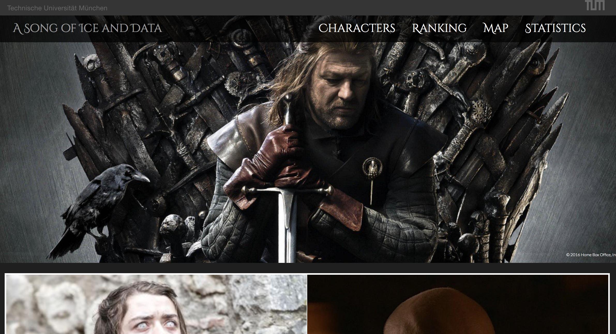
Related works
JavaScript Course at the Technical University of Munich
Predict the death of Characters
Method :
Sequential Minimal Optimization Algorithm
SVM
Precision :
85%
https://got.show/machine-learning-algorithm-predicts-death-game-of-thrones
Notes:
慕尼黑工業大學
演算法是一種用於解決SVM訓練過程中所產生優化問題的算法
這個作品呈現很多細節，我們也有參考它，例如對於哪些feature跟死亡有很大的關係
然而我們做得更好的是對於資料有再做優化，後面dataset會再詳細說明

Slide 8
Challenges
Extract information from the novels
May involve in NLP
Choose useful feature
Notes:
這個題目本身最具有挑戰的地方是要在小說中的字裡行間中抓出我們可以用而且是需要的資訊是最不容易的
加上也會牽扯到自然語言處理，
最後則是預測的部分，找到跟死亡有相關性的feature並且濾掉沒有相關性的資訊，這個部分的挑戰也是非常困難

Slide 9
Dataset Descriptions
小說總集(共5本)
Kaggle Dataset
male, culture, house, apperence, noble, age , popularity
mother_is_alive,father_is_alive,spouse_is_alive…...
title, dateOfBirth, DateOfDeath, mother, father,spouse...
house, culture, overlord
Notes:
小說原文
我們在Kaggle上有找到一份每個腳色許多性質的dataset，
我們在一開始蒐集資料的階段也發現網路上許多關於冰與火的分析也會使用這份資料
經過許多的測試我們先篩選出對於預測有用的feature和提升預測結果不大的feature
然而這份資料其實是有很多缺漏的欄位，甚至某些feature的空缺率高達9成以上
因此我們待會會描述如何填補空缺，以及額外爬到了我們需要的feature

Slide 10
Methods
Task 1 :
人物關係圖
從每一冊中擷取有出現主角的句子，得到每一個人物的關係比重
用Gephi以視覺化呈現
各家族死亡人數變化、比例與視角統計
將資料做統計後用plt以視覺化呈現
各集關鍵字
以tf-idf做出各集word的權重
用wordcloud呈現其結果
Notes:
首先在第一個task的部分我們對小說的內容做了一些分析，第一個是人物關係圖，一開始我們先將小說文本中每個主角出現或是提及的句子行數記下來，輸出成一個csv檔，接著根據這份檔案去找哪些角色的名字有同時出現在同一個章節的三行以內，有的話我們就將他們之間記錄一條邊，次數越多關聯就越強。這邊我們是使用gephi來畫圖。
接著我們會針對書中死亡的人和作者使用的視角做一些統計，並畫出圖表方便觀察，用的是小說的內容和 kaggle 的 dataset。
最後我們使用TF-IDF去找出小說中每一集的30個關鍵字，並將他以wordcloud的方式呈現。

Slide 11
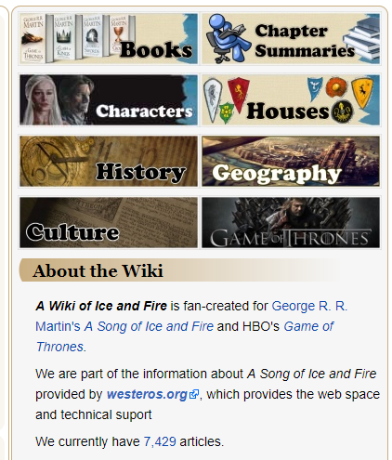
Methods
Task2 :
Preprocessing
利用BeautifulSoup爬資料
Missing Data
One-hot encoding
Prediction
Logistic Regression
LinearSVC
KNeighbors
Decision Tree
Notes:
在預測的部分，如剛剛dataset的敘述，我們必須做前處理
我們找到一個冰與火之歌專屬的維基，他收集了所有小說和影集的資料
在用beautifulSoup到爬到額外我們需要的資料
接下來我們利用資料彼此的相關性加上維基網站推導出缺失的資料
最後由於dataset中都是類別性的資料，例如Stark家族 Lannister家族之類
所以我們轉換成one hot encoding之後在放入model
我們用了很多model測試實驗出哪種方法最好

Slide 12
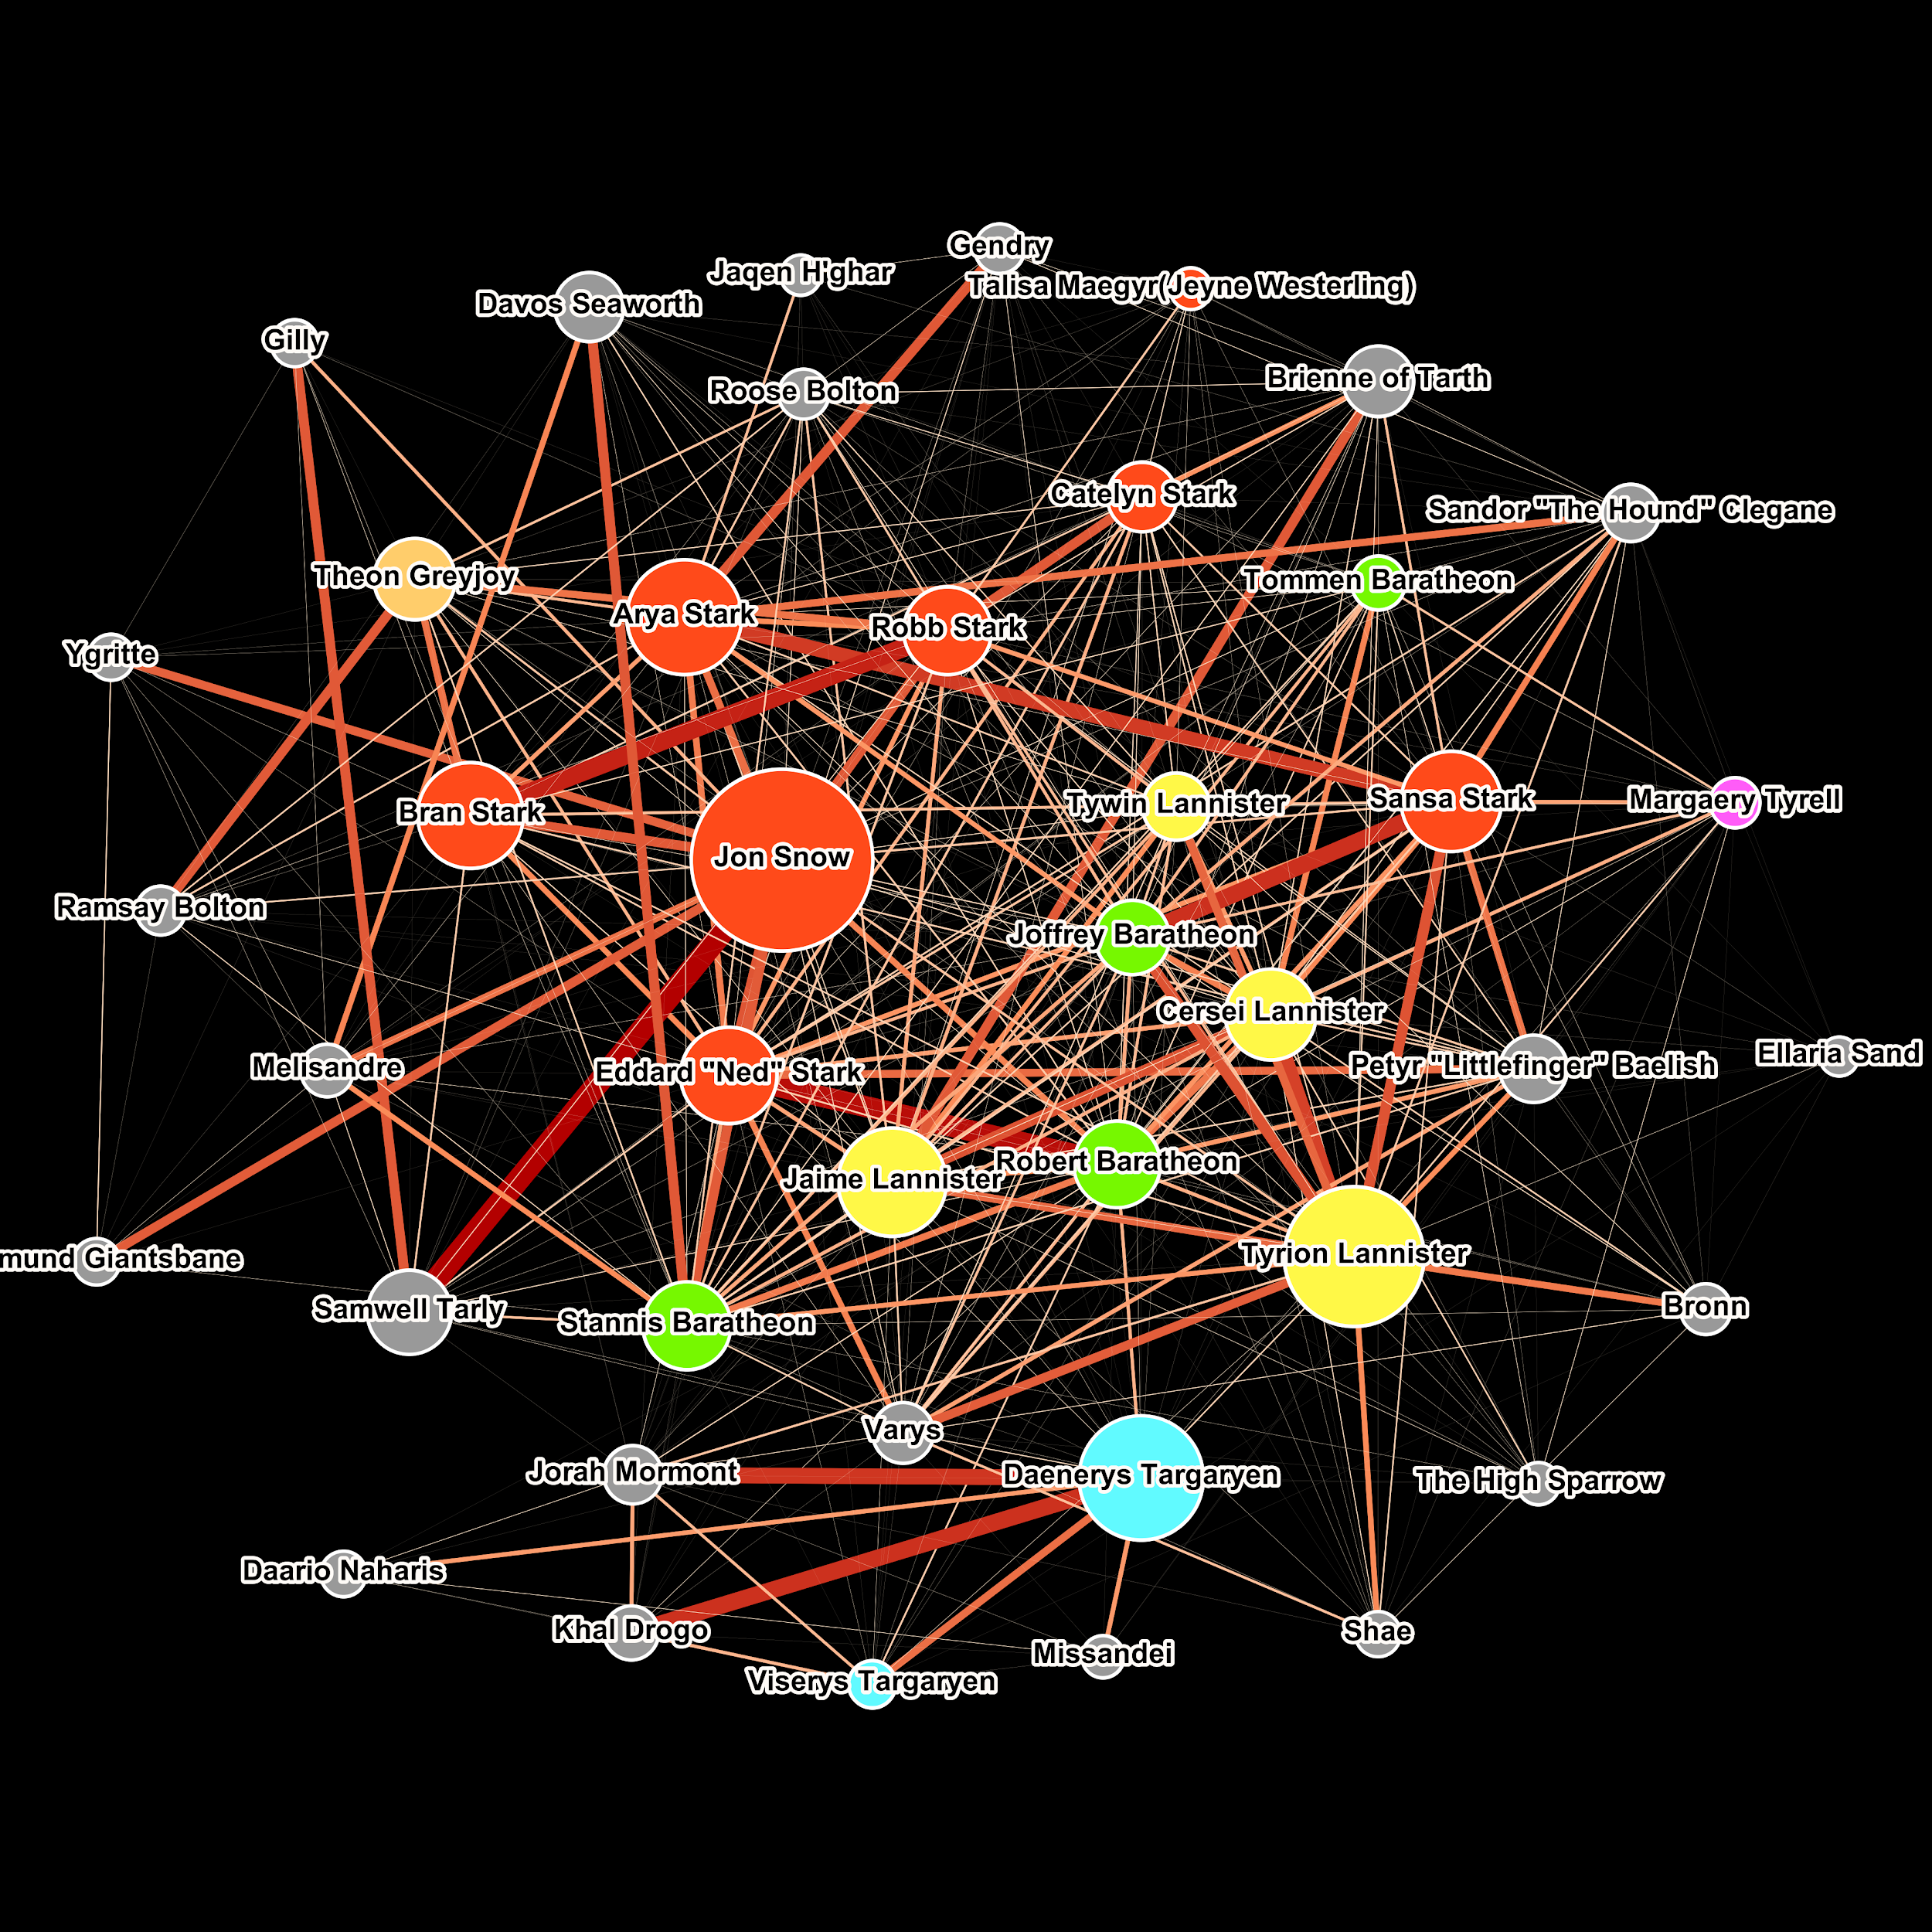
Experimental results
主要角色關係圖
node大小->角色出現次數
node顏色->家族
edge粗細->角色關係程度
node 大小最大的幾個角色與我們認知的主角群差不多
Notes:
右邊這張圖是我們利用前面講的方式畫出的角色關係圖，node大小代表出現次數，顏色代表家族，連出去線的粗細代表兩個角色之間的關係程度
可以看到幾個主要角色的圈圈都很大，尤其是 Jon 和 Tyrion ，他們的圈圈看起來應該是最大的而且連出去的線也多，他們應該可以算是這個故事中的主角。
不過並不是點點大就表示他一定與很多其他人有關，像 Bran 和 Daenerys 他們連出去的線不多，但是都很粗，這表示他們的故事都比較集中在幾個人身上。
從圖中也可以發現主角群中以stark家族佔最大宗。

Slide 13
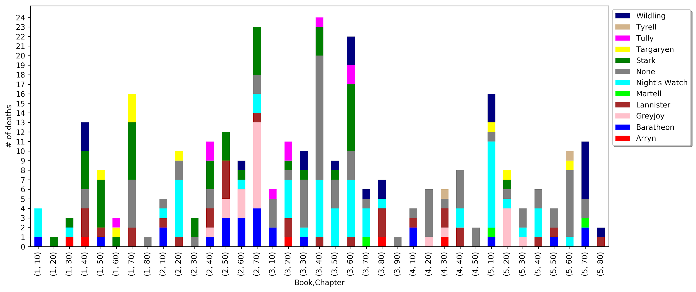
Experimental results
各家族死亡人數變化
Notes:
接下來是我們對書中的死亡人數做的一些統計，首先是各個家族一到五集的死亡人數變化，我們是以十個章節為單位去統計的。
從圖上可以看到守夜人是最常死亡的組群，也就是圖上淺藍色的部分，幾乎每隔一小段時間就會有人死掉，而 stark 家族，圖上深綠色的部分，我們可以發現他們在前三集死了許多人，但後面開始就沒有什麼人死亡了，而那些存活的 stark 家族的人也就是現在的幾位主要角色，可以看得出勢力的消長。

Slide 14
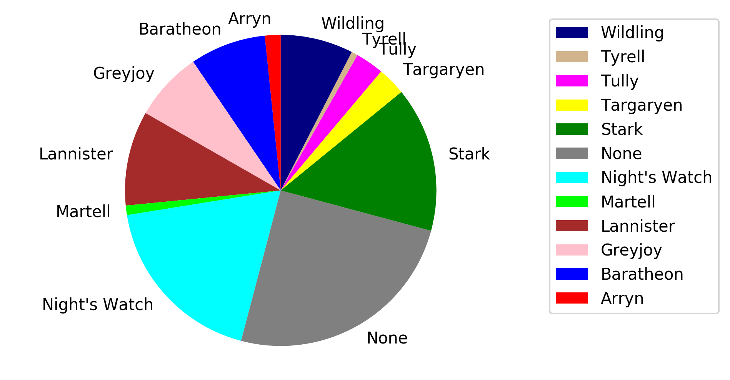
Experimental results
各家族總死亡人數比例
Notes:
我們把剛剛的死亡人數做統合做出這個圓餅圖，可以看到除了其他以外的分類，死亡人數最多的是淺藍色部分的守夜人，這應該與他們的職業有關，因為需要抵抗異鬼的攻擊容易傷亡慘重。而第二多的是深綠色的 stark 家族，這應該與他們是除了皇族外勢力較強的家族有關，所以不僅皇室把他們列為死對頭，其他多方勢力也把他們當成敵人。深紅色的 lannister 和 和藍色的baratheon 他們的死亡人數也不少，他們都是與皇族有關的家族，在這場爭奪鐵王座的戰爭中死亡人數多也是合理的。

Slide 15
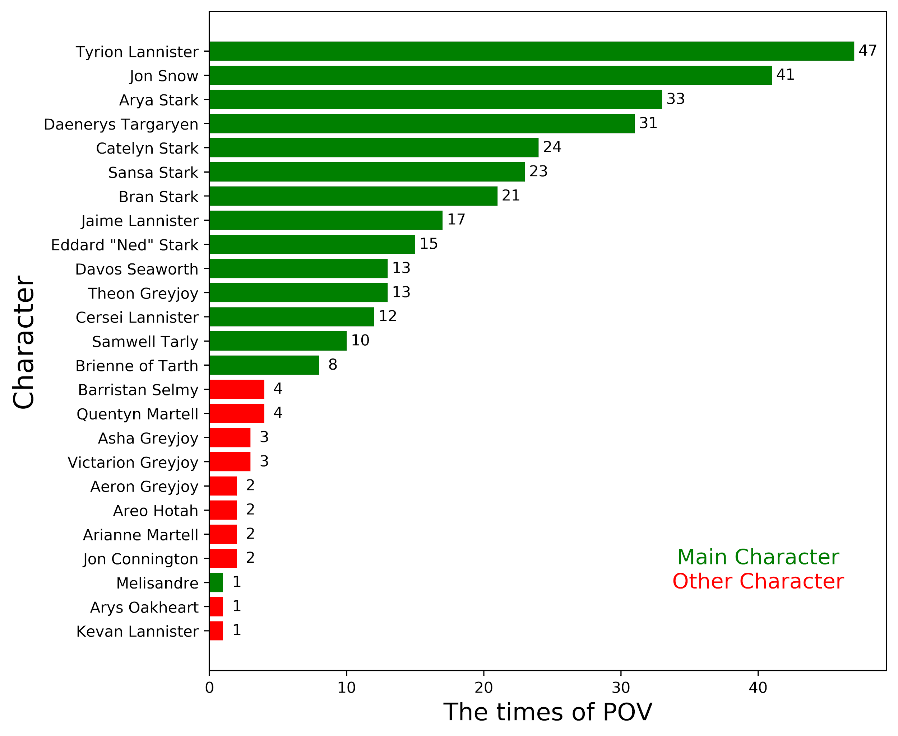
Experimental results
視角統計
Notes:
這張圖代表的是作者以哪些角色的視角寫了多少章節。視角最多的前幾個角色，都是我們認知的主要角色群，這也表示故事都是圍繞著他們進行的

Slide 16
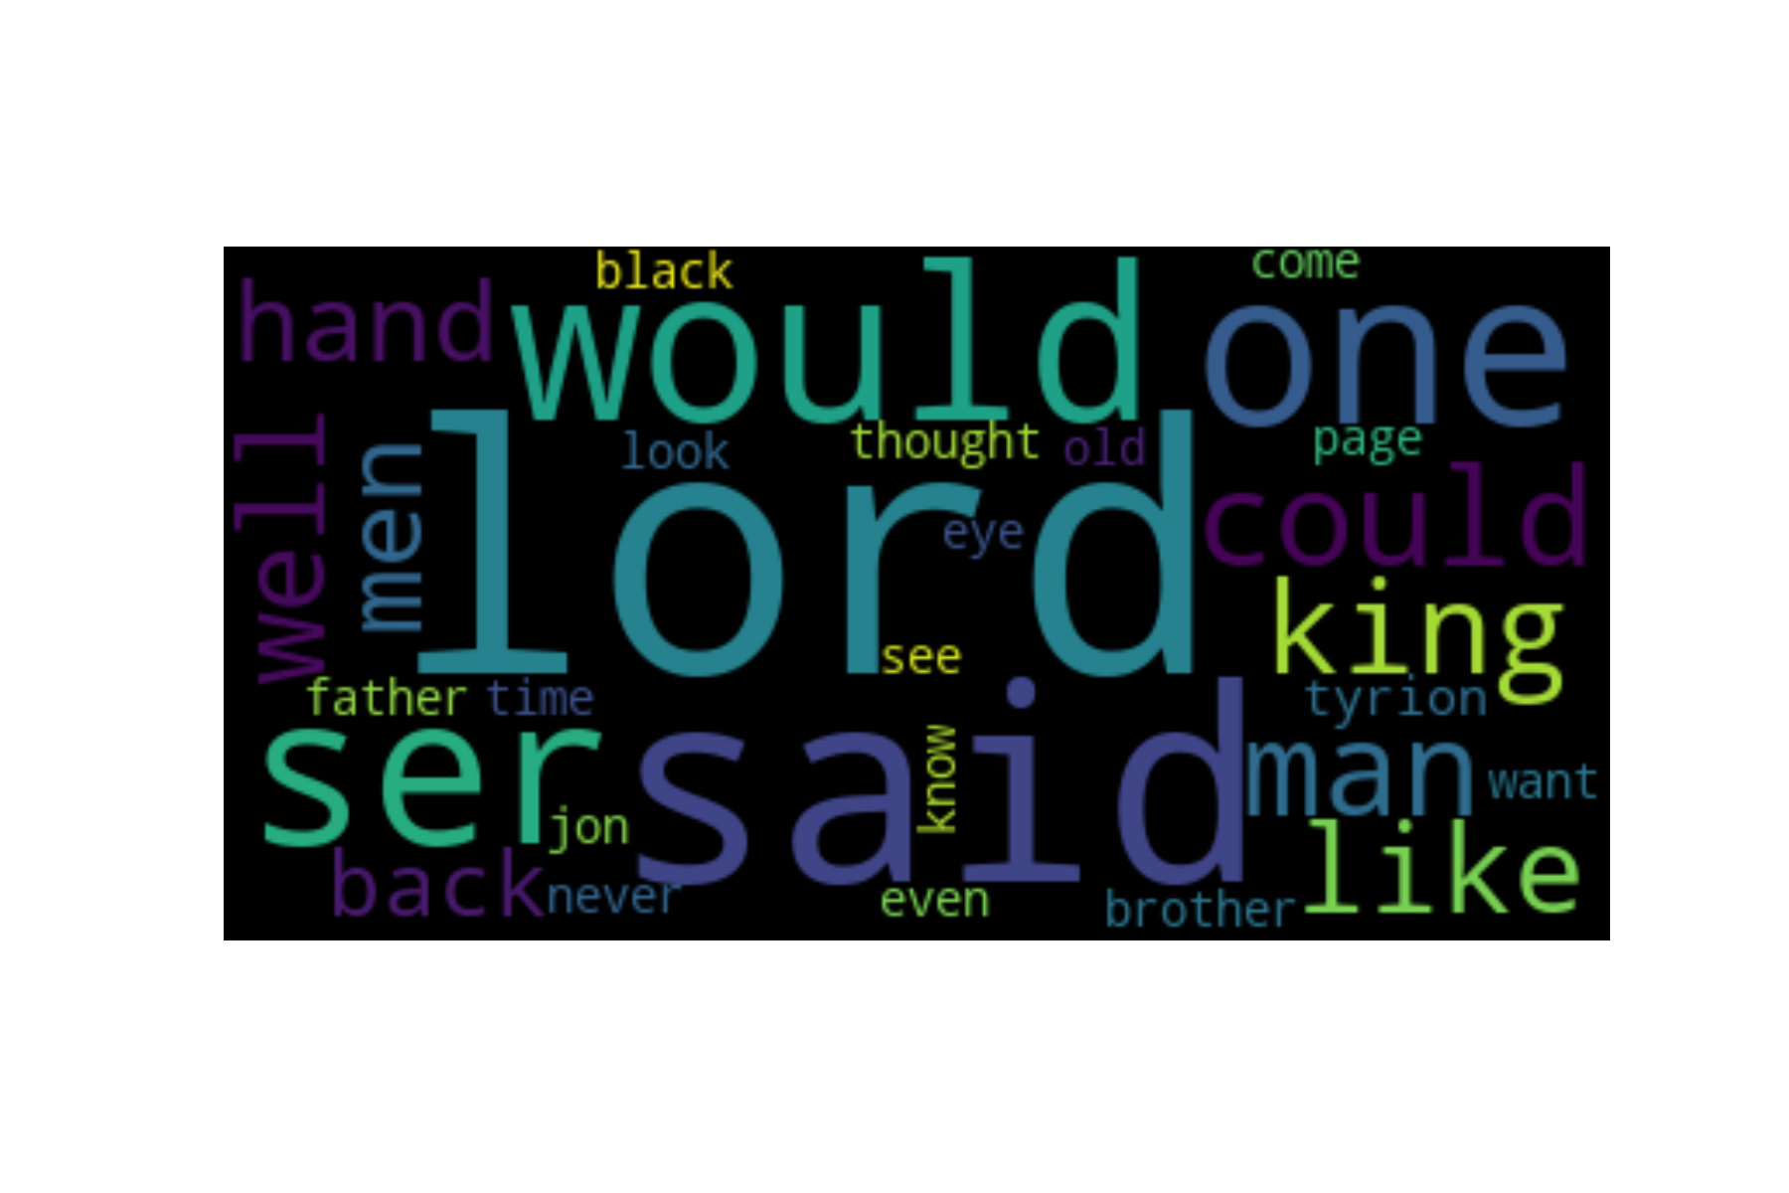
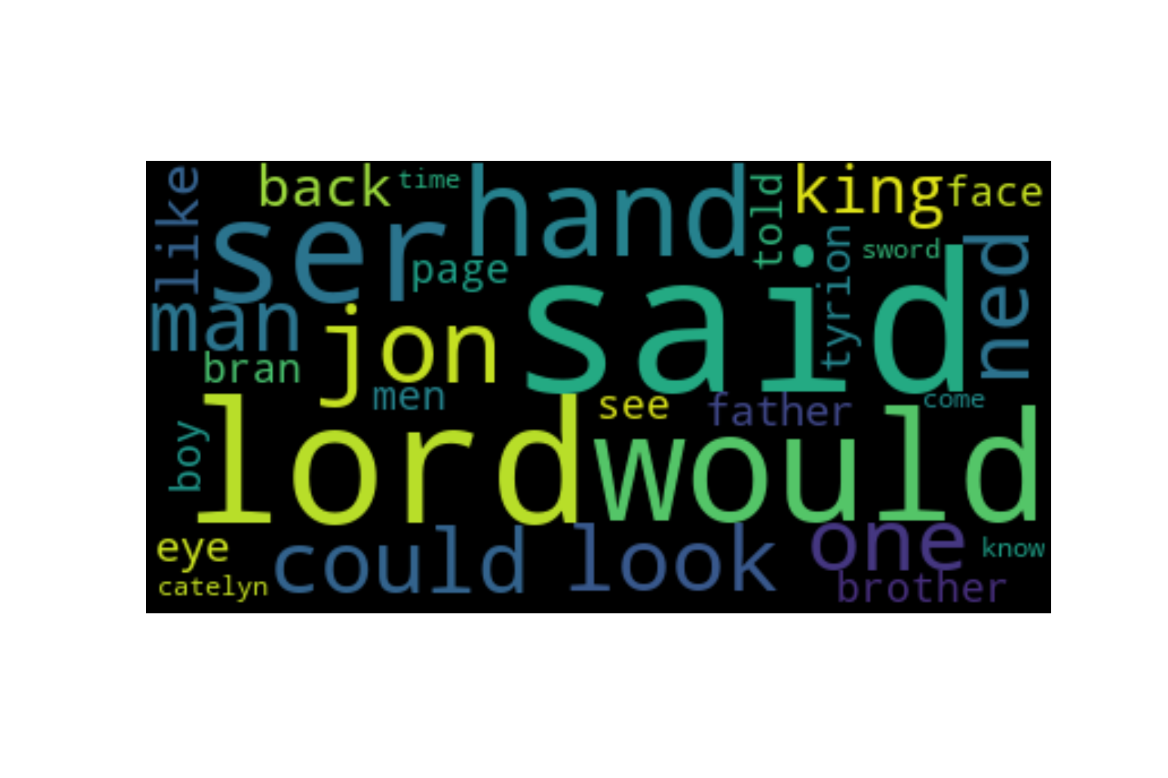
Experimental results
每集的關鍵字
Notes:
再來就是我們有使用tfidf去找出一到五集的關鍵字，那因為空間的關係，我們這邊就只放兩集的圖片。
我們發現lord 和 ser 在每一集的關鍵字都有出現在蠻前面的地方，這應該與他們講話的習慣有關，因為故事背景是圍繞在貴族之間，所以用字遣詞就會是這些敬語
另外我們可以發現到每一級的關鍵字都會出現一些人名，從這裡我們也可以看出每一級著重的故事是在哪些角色身上。

Slide 17
Experimental results
Death Prediction
Model | Precision | Recall | F-Measure | Score | Mean squared error
Logistic Regression | 0.95035 | 0.79290 | 0.86452 | 0.76 | 0.22
LinearSVC | 0.92580 | 0.80312 | 0.85952 | 0.81026 | 0.19
KNeighborsClassifier | 0.91596 | 0.81646 | 0.86304 | 0.79487 | 0.21
Random Forest | 0.91331 | 0.81893 | 0.86307 | 0.77949 | 0.22
Notes:
Precision :"""
TP (true positives, i.e. correctly predicted dead characters), 正確預測活著的人 FP (false positives, i.e. alive characters predicted to be dead), 錯誤預測 : 死掉的人被預測活著 FN (false negatives, i.e. dead characters predicted to be alive), 錯誤預測:活著的人被預測死掉 TN (true negatives, i.e. correctly predicted alive characters). 正確預測已死的人 Precision=TP/(TP+FP) Recall=TP/(TP+FN) F=2*(Precision*Recall)/(Precision+Recall)
支持向量機中的核函數采用非線性變換，將非線性問題變換為線性問題
例如，SVM使用線性核函數就能得到類似於 logistic回歸的結果，在實踐中，SVM最大的優點就是可以使用非線性核函數對非線性決策邊界建模。
優點：SVM能對非線性決策邊界建模，並且有許多可選的核函數形式。SVM同樣面對過擬合有相當大的魯棒性，這一點在高維空間中尤其突出。
缺點：然而，SVM是內存密集型算法，由於選擇正確的核函數是很重要的，所以其很難調參，也不能擴展到較大的數據集中。目前在工業界中，隨機森林通常優於支持向量機算法。.
logistic regression
linear svc
knn n_neighbor=5
Random Forest
estimator = 300
eeeRandom Forest(estimator=300)Random Forest(estimator=300)

Slide 18
Experimental results
Death Prediction(without overlord)
Model | Precision | Recall | F-Measure | Score | Mean squared error
LogisticRegression | 0.89744 | 0.88608 | 0.89172 | 0.73846 | 0.17
LinearSVC | 0.89906 | 0.81104 | 0.85248 | 0.72308 | 0.28
KNeighborsClassifier | 0.95139 | 0.80117 | 0.86984 | 0.78974 | 0.21
Random Forest | 0.91496 | 0.81737 | 0.86281 | 0.81538 | 0.18

Slide 19
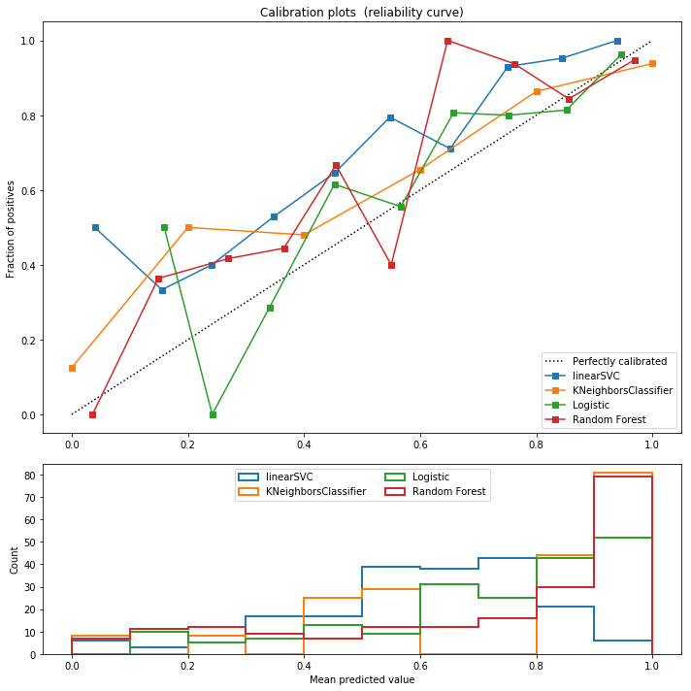
Calialibration plots (reliability curve)

Slide 20
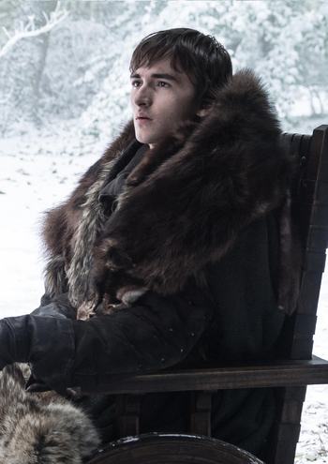
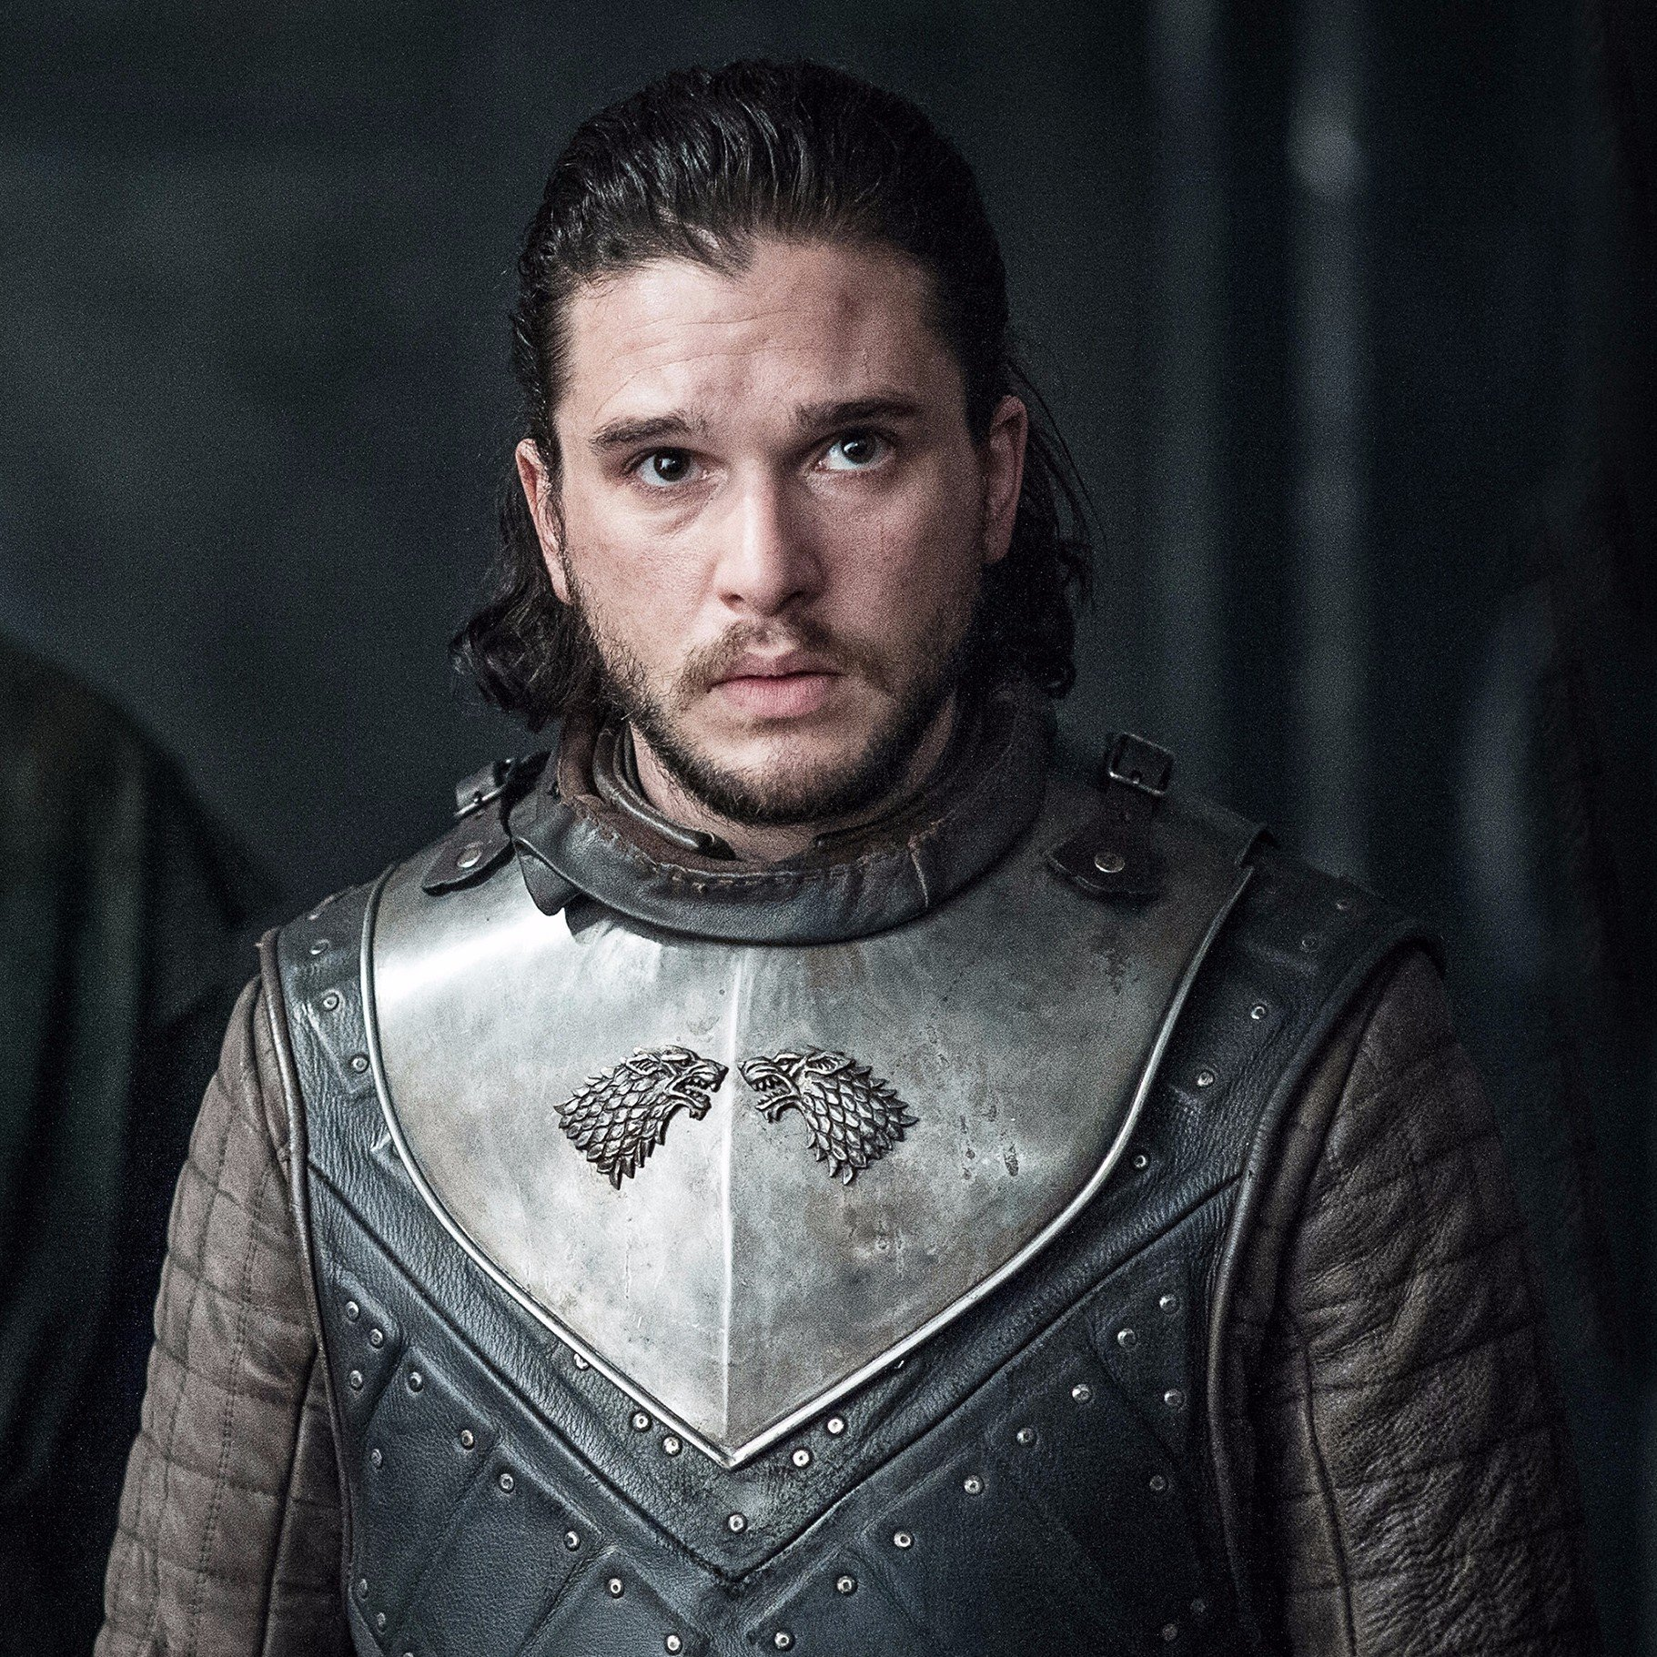
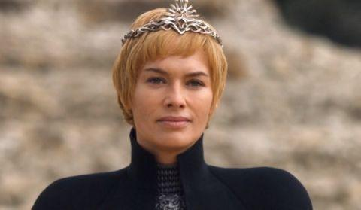
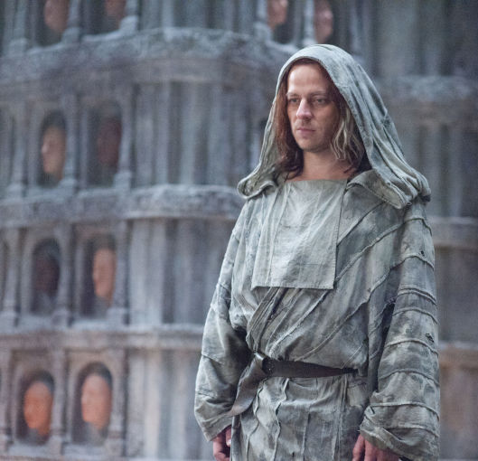
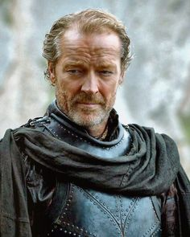
Death Prediction
Cersei Lannister,Jon Snow,Jorah Mormont,
Bran Stark,Jaqen H'ghar,Lyonel (knight)
Borcas,Tanselle,Kezmya,
Simon Staunton,Darlessa Marbrand
Rolly Duckfield, Willem Wylde,
Long Lew, Blane, Maron Botley, Maynard Plumm

Slide 21
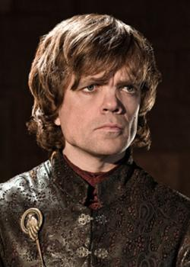
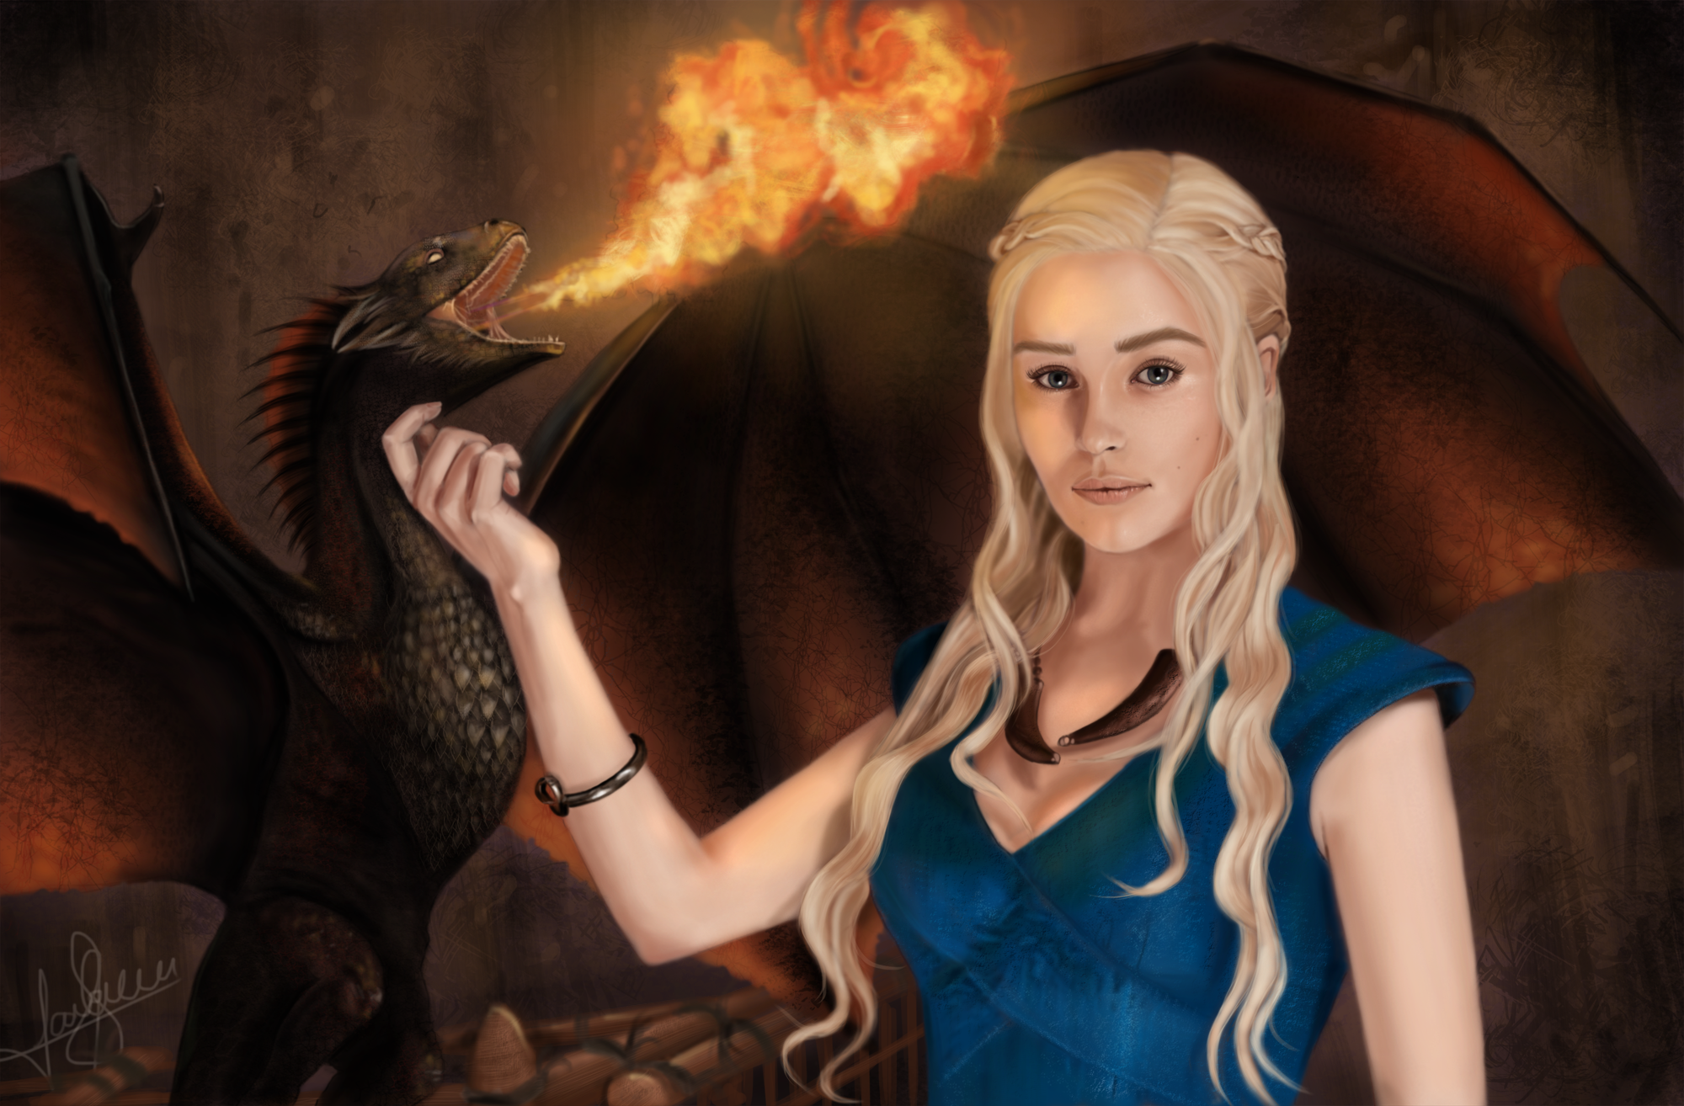
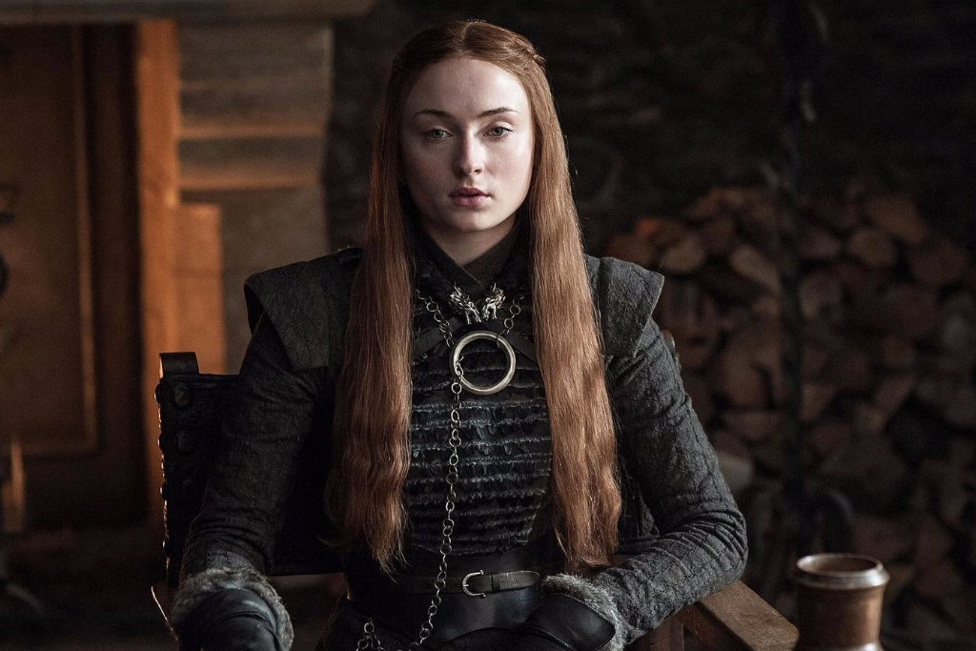
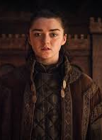
Alive Prediction
Daenerys Targaryen
Tyrion Lannister
Sansa Stark
Arya Stark

Slide 22
Issues faced in this project
Book1~5
書裡沒有分章節
人物有多個別稱
Kaggle Dataset
Missing data
Useful feature
Notes:
原本的書裡面的章節沒有寫出Chapter多少，只有將以該視角出發的角色的名字用全大寫放在第一行，所以我們就使用工人智慧自己手動加了chapter進去，方便我們之後的處理。
這部作品裡的角色常常會有多個別名，因此我們需要知道每個角色所有的名稱才能去做後續的分析

Slide 23
Conclusions and future works
More accurate prediction
Model | Precision | Recall | F-Measure
Related Work | 85% | 78% | 0.82
Our work | 95% | 79% | 0.86
Improving Rate | +10% | +1% | +0.04

Slide 24
Job description
Task 1
胡瑋庭 0316037 (25%)
賴劭芊 0656056 (25%)
Task 2
黃慎航 0656109 (25%)
楊雅琪 0556174 (25%)

Slide 25
References
https://awoiaf.westeros.org/index.php/Main_Page
https://www.kaggle.com/mylesoneill/game-of-thrones
http://persischempaka.blogspot.tw/2012/04/game-of-thronestxt.html
https://got.show/machine-learning-algorithm-predicts-death-game-of-thrones
https://www.datasciencecentral.com/profiles/blogs/scraping-ice-and-fire
https://github.com/amueller/word_cloud

